Slide 1
基于flutter和kotlin ktor框架博客系统的 设计与实现
指导老师：刘振宇 帅小勇 答辩人：刘志远

Slide 2
目录
系统介绍
前端实现
后端实现
数据库管理

Slide 3
系统介绍

Slide 4
主要功能
用户管理
文章管理
收藏关注
评论管理
个性化设置
登录
注册
个人信息
编辑文章
删除文章
浏览文章
收藏文章
关注用户
添加评论
删除评论
主题色
语言
暗色模式

Slide 5
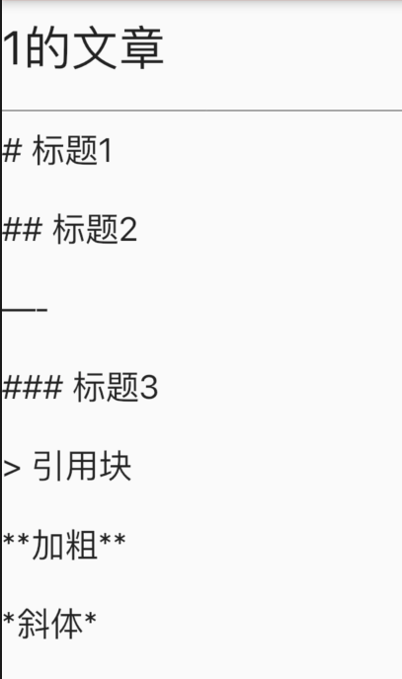
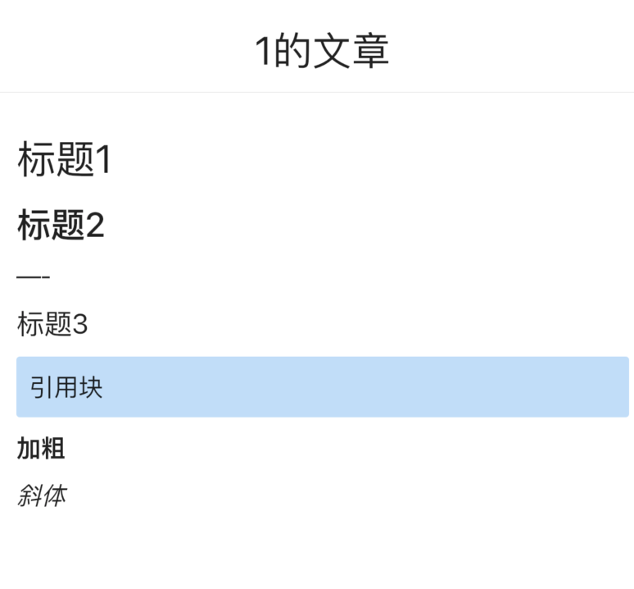
Markdown
中文
自定义配色
语言
主题
English
暗色模式

Slide 6
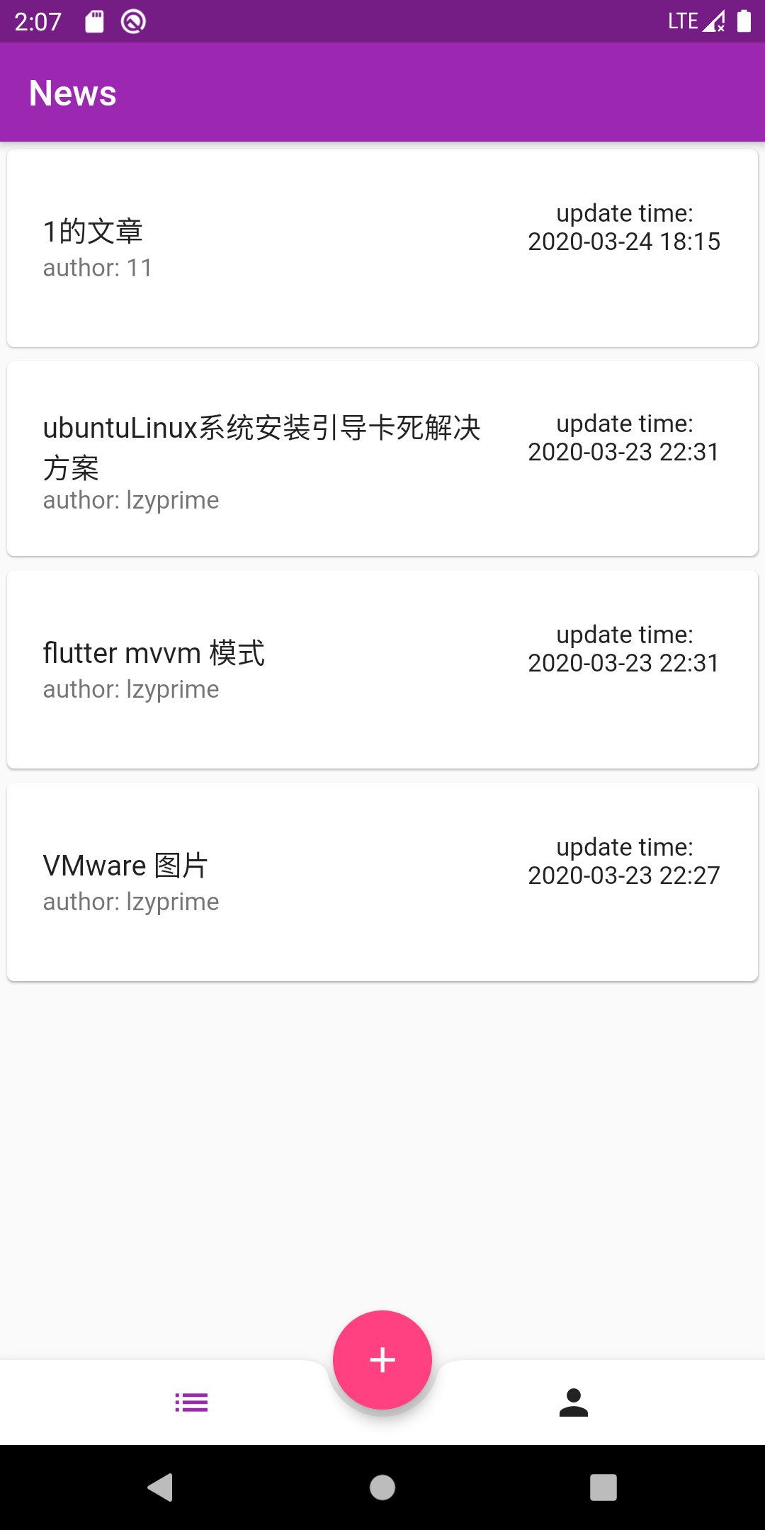
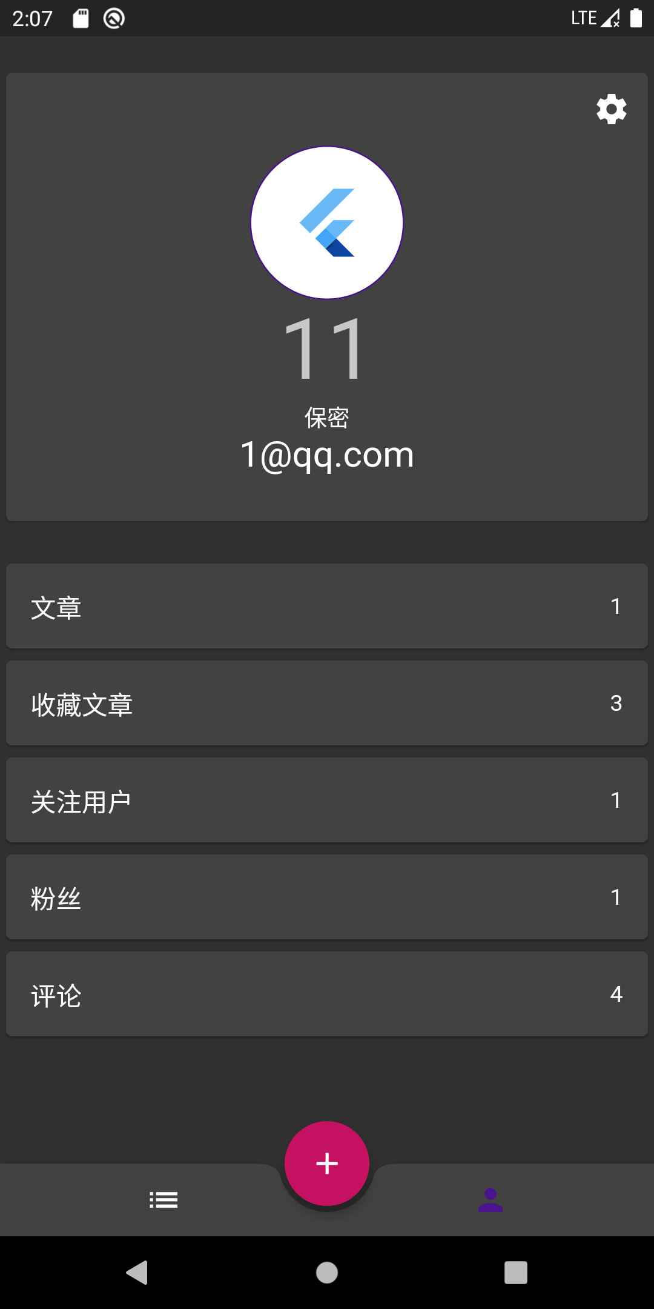
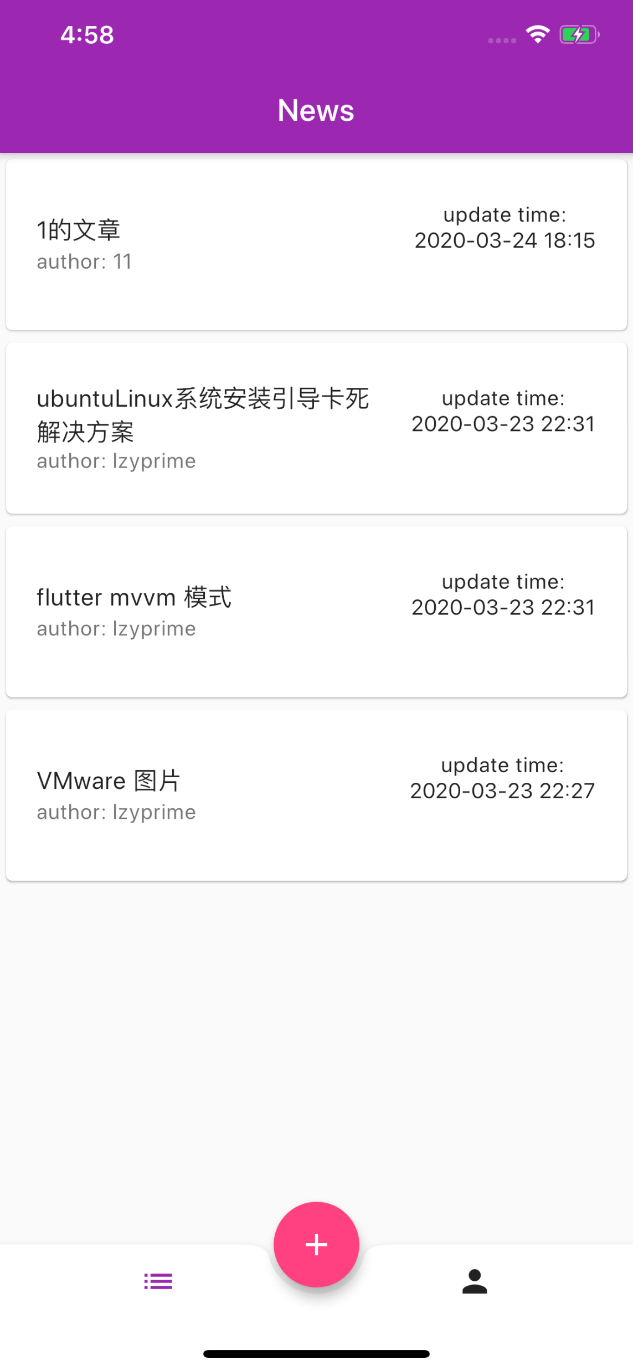
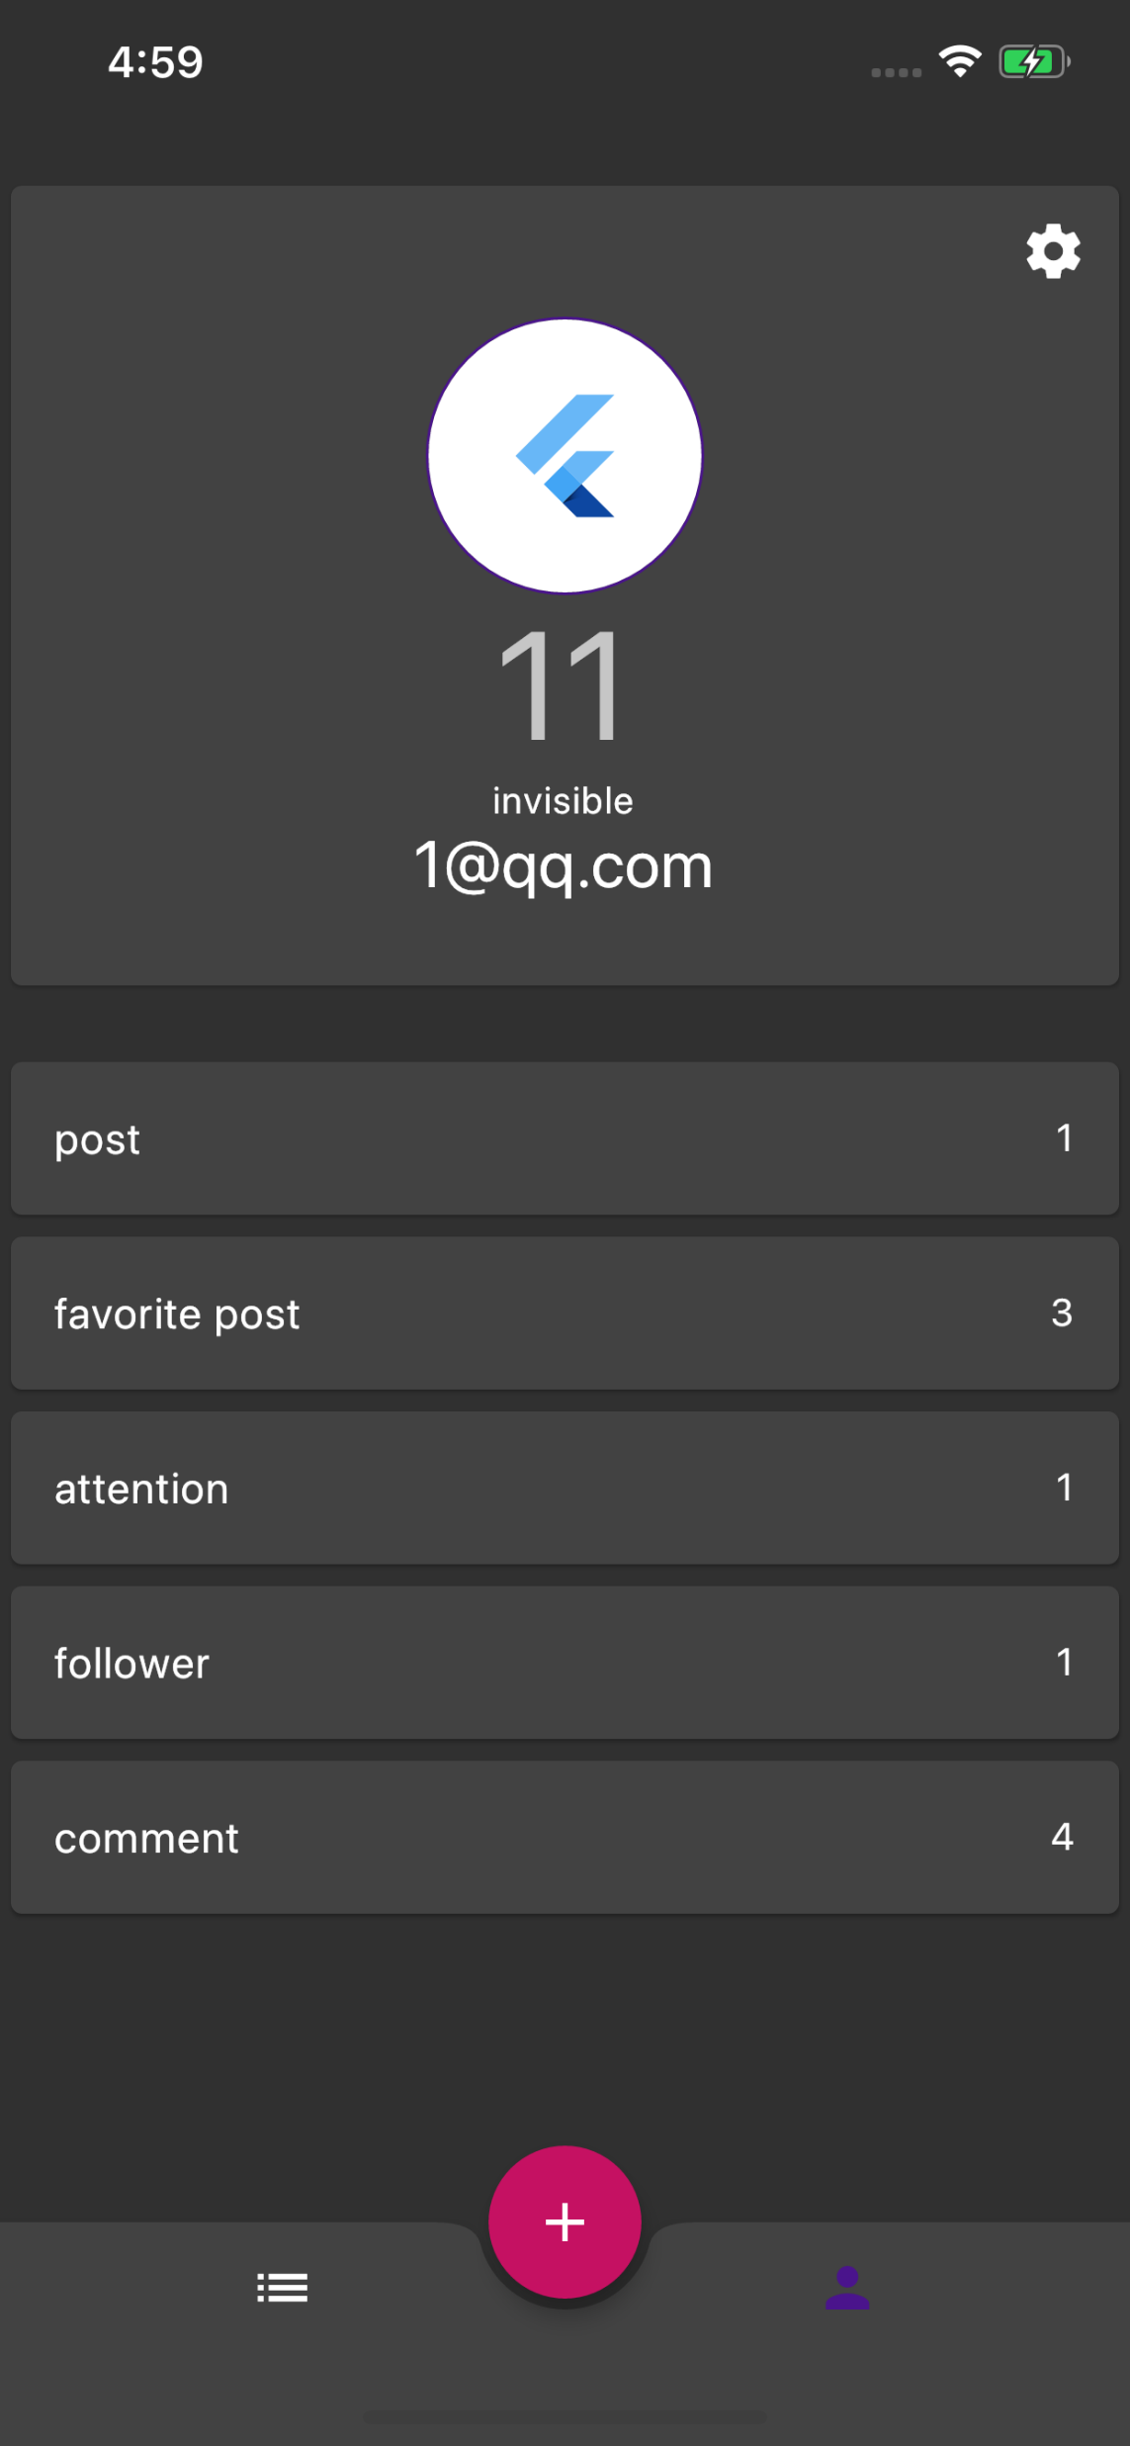
平台适配
flutter
android
ios

Slide 7
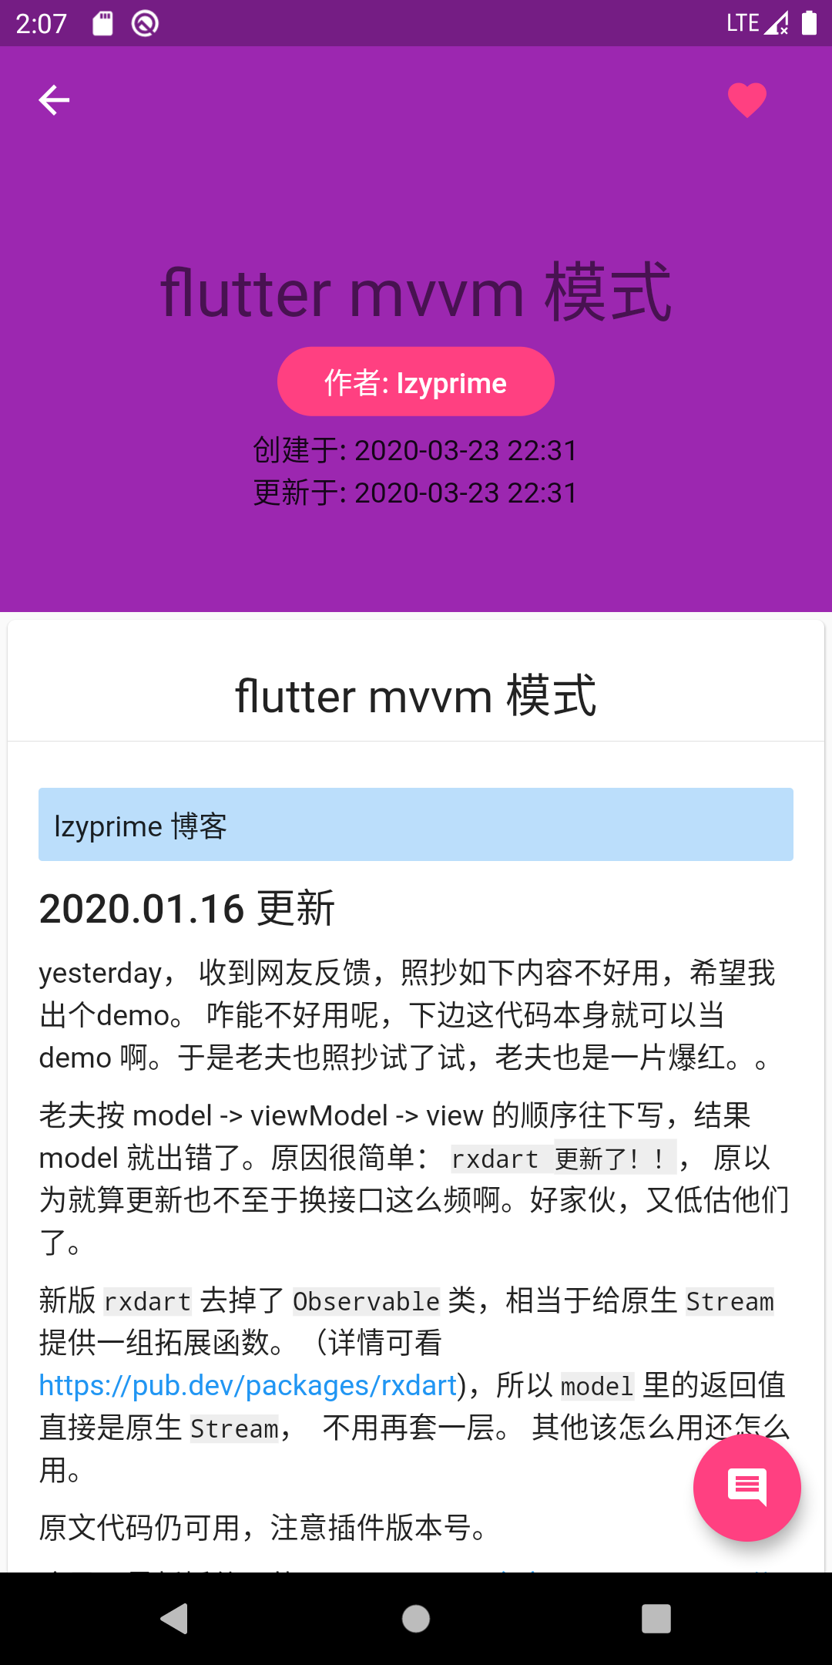
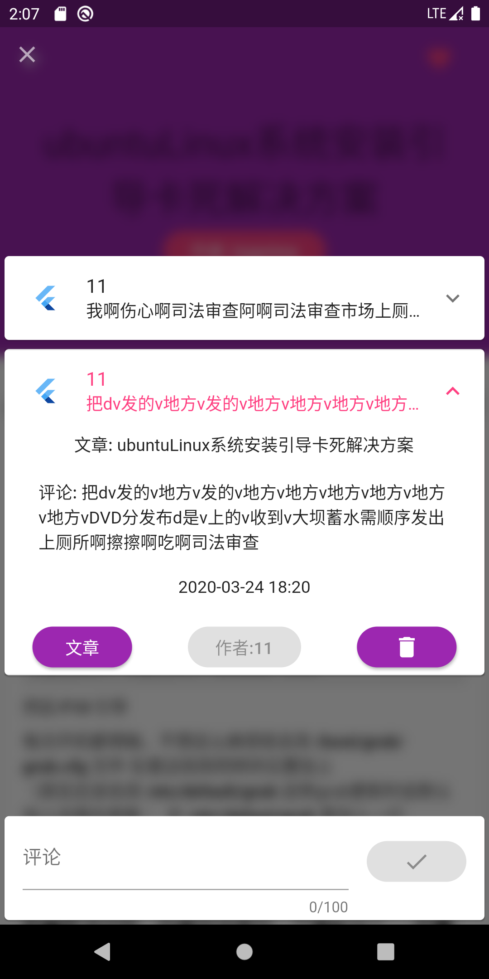
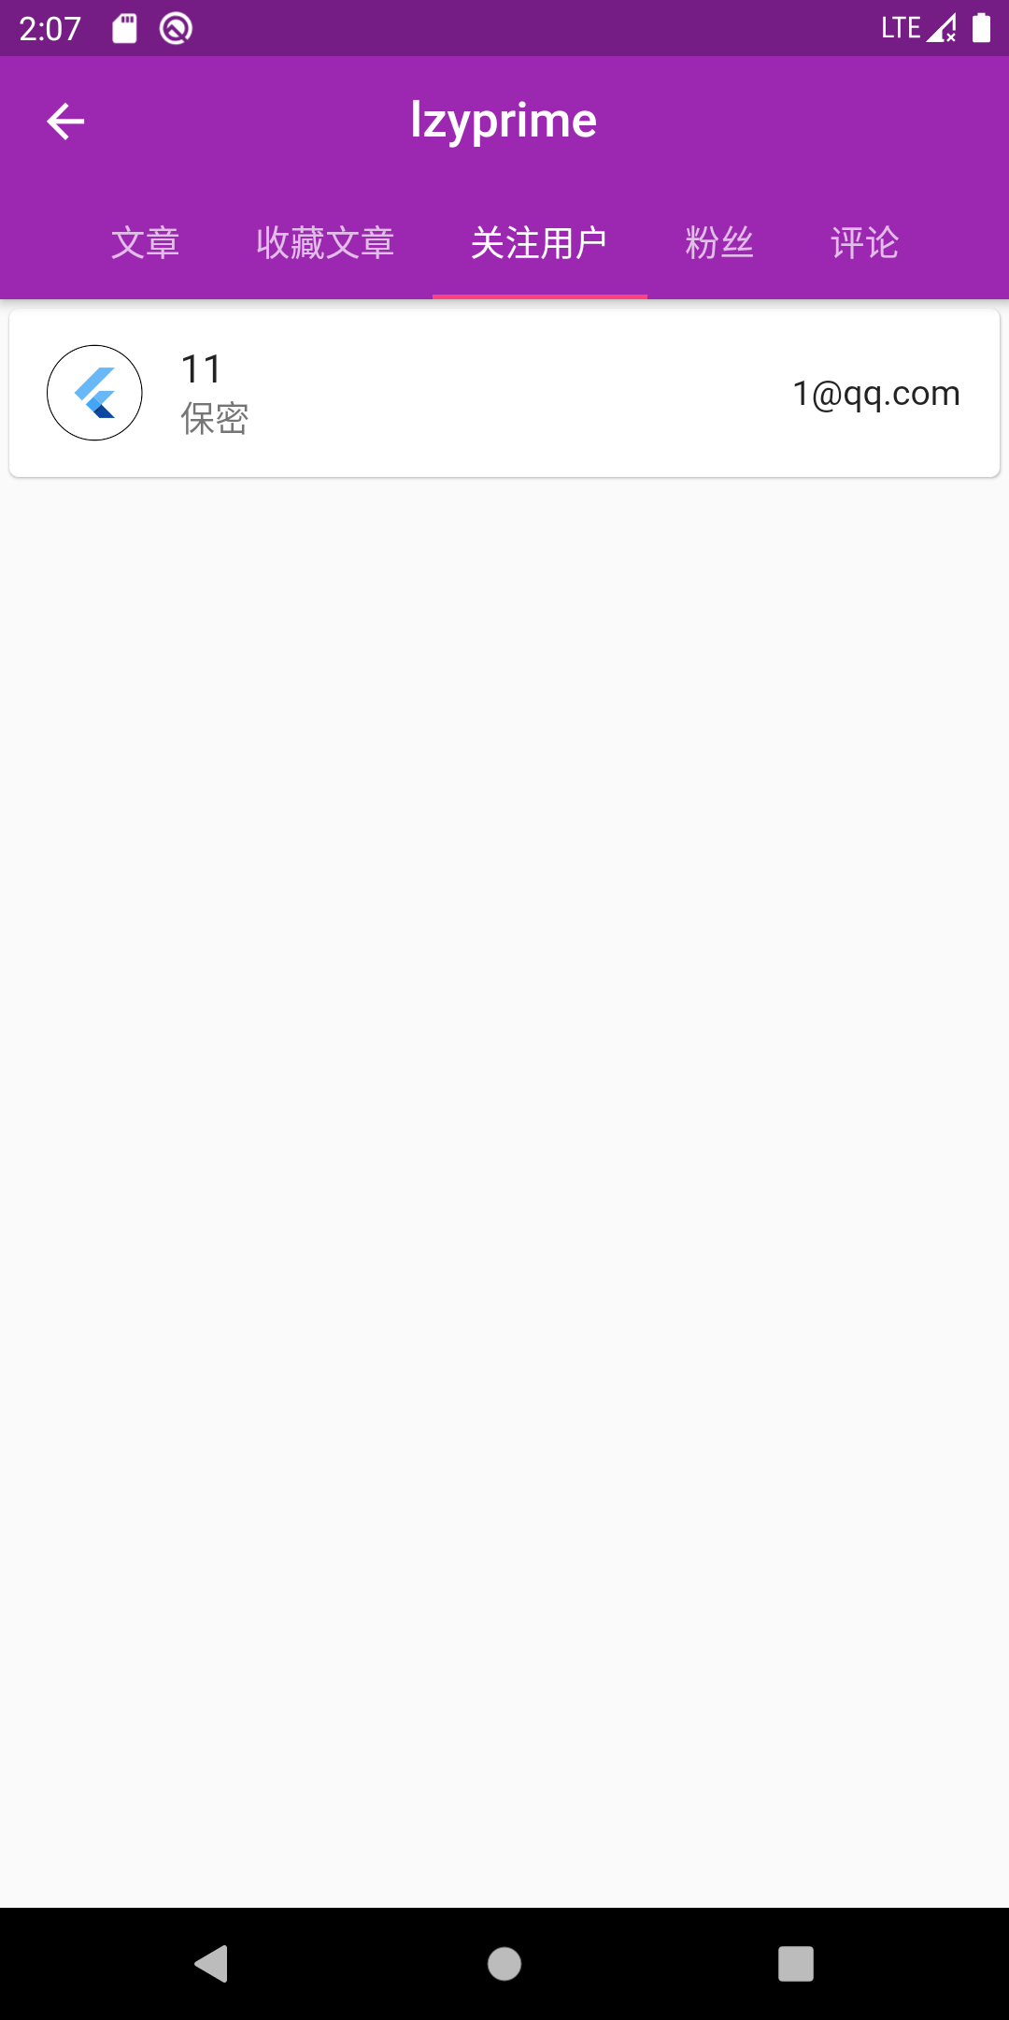
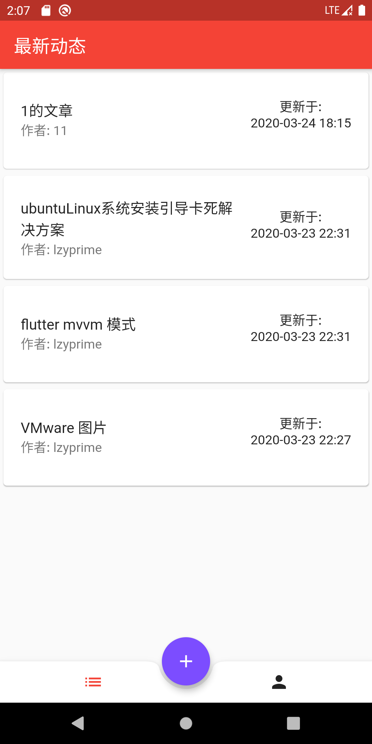


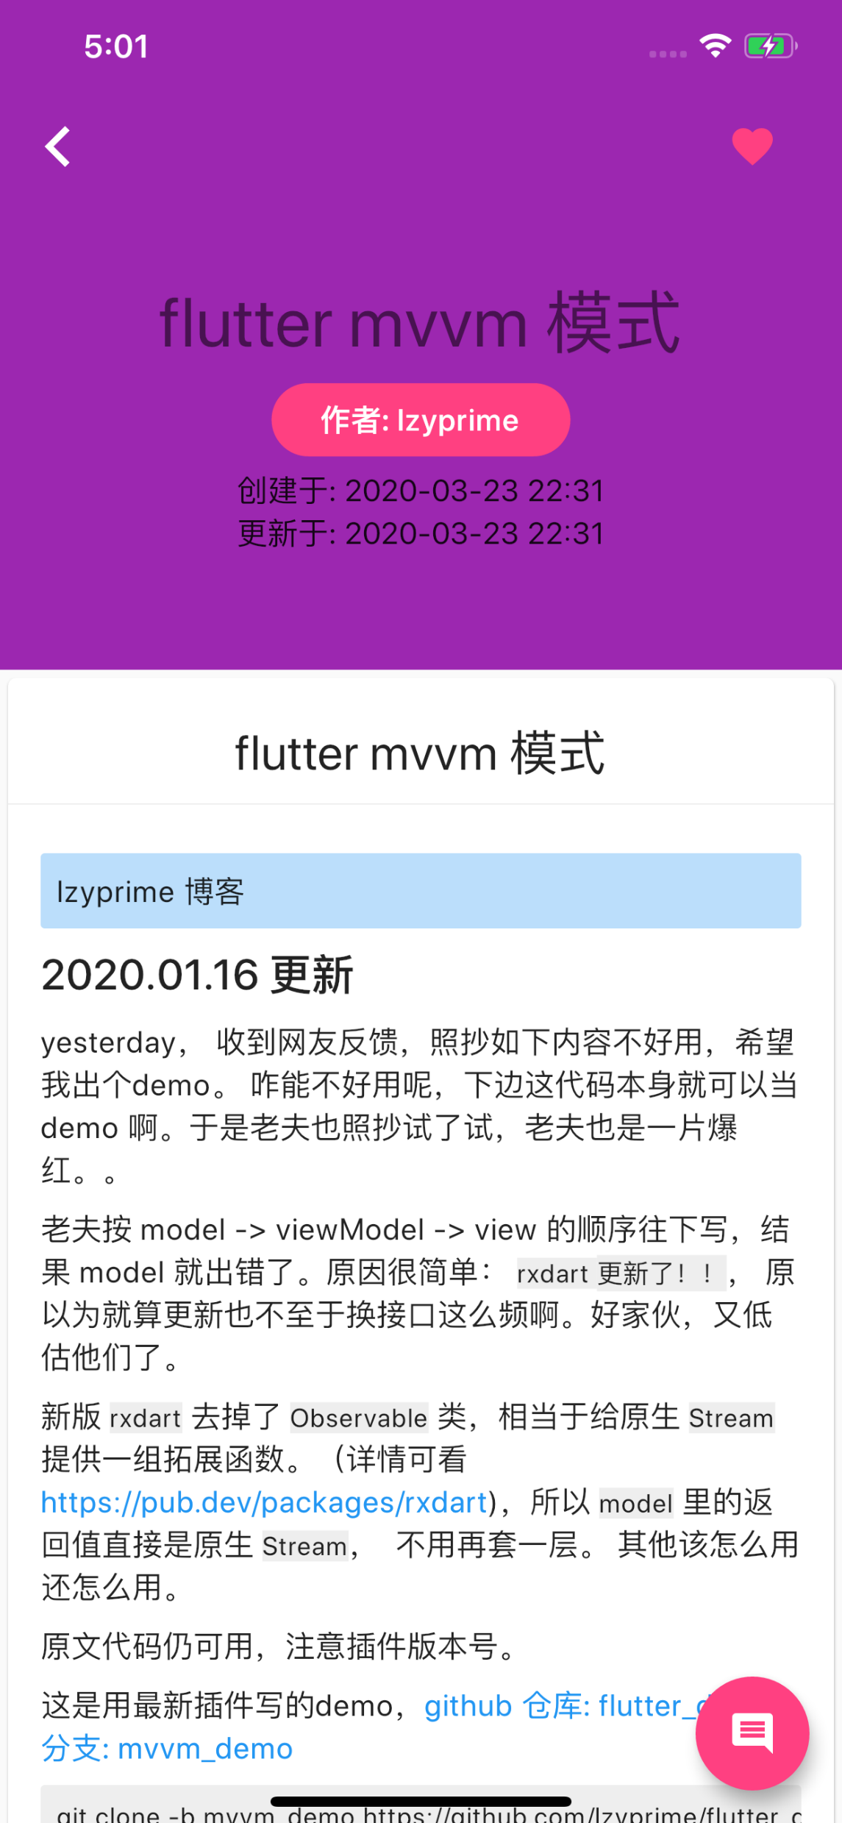
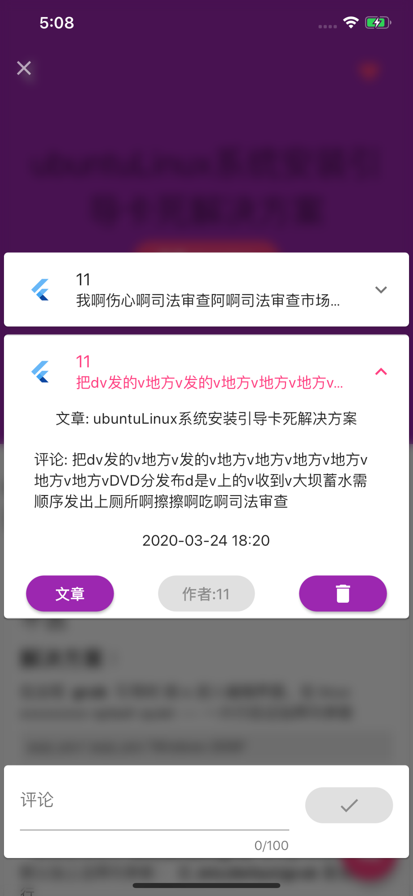
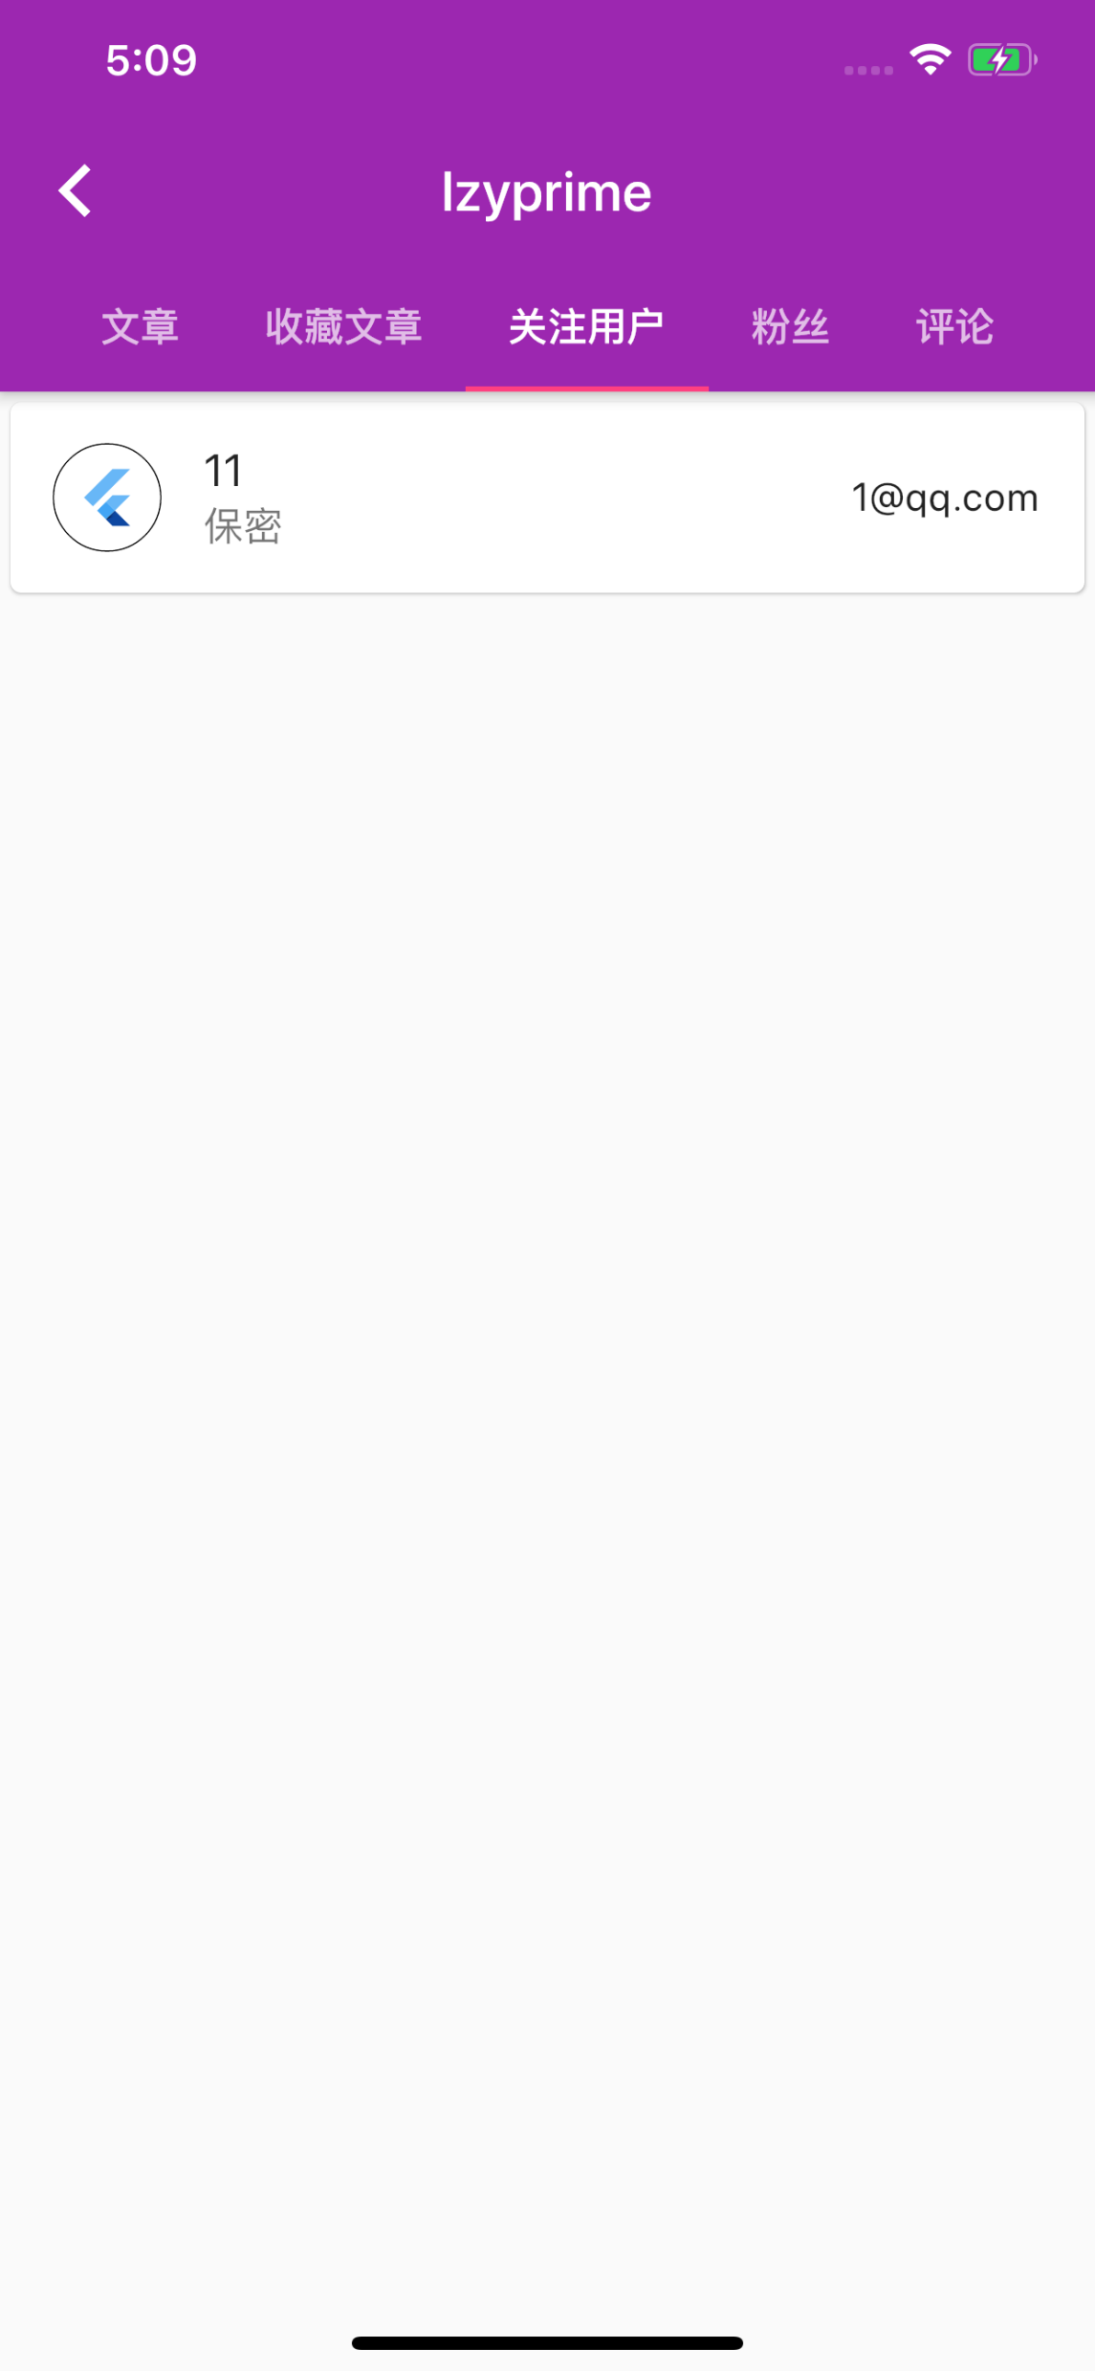
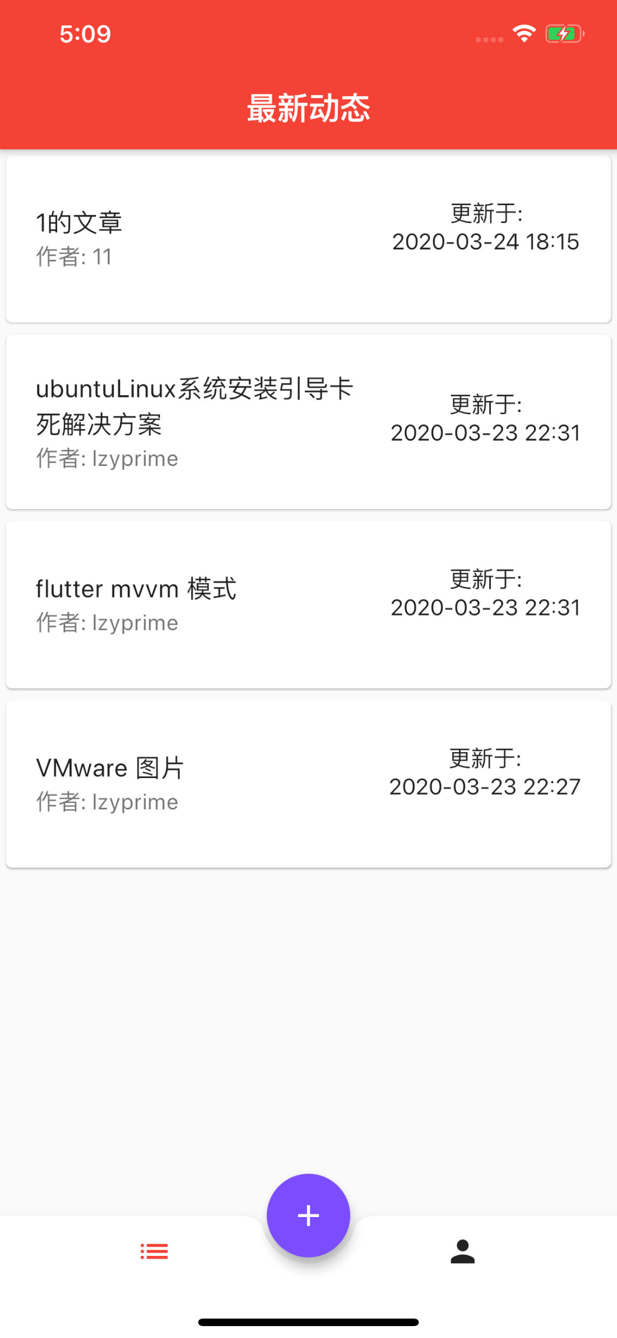
android
ios

Slide 8
前端实现
Flutter + MVVM

Slide 9
绑定data_a data_b,
reqDataA()
View
class T_View extends StatelessWidget {
@override
Widget build(BuildContext context) => Scaffold(
body: ChangeNotifierProvider(
create: (context) => T_ViewModel(),
child: Consumer<T_ViewModel>(
builder: (context, viewModel, _) =>
Column(
children: <Widget>[
Text(viewModel.data_a),
Text(viewModel.data_b),
])),
),
);
}
notifyListeners,
通知UI更新
ChangeNotifierProvider
Consumer
ViewModel
class T_ViewModel with ChangeNotifier {
var data_a;
var data_b;
reqDataA() async {
data_a = await T_Model().getDataA();
notifyListeners();
}
}
ChangeNotifier
notifyListeners();
Model
class T_Model {
/// 单例
static const _instance = T_Model._();
factory T_Model() => _instance;
const T_Model._();
getDataA() => ...
}
getDataA
返回 data_a
Notes:
ViewModel 通常通过混入<click> ChangeNotifiter 实现，存放ui所需的数据和事件处理，View通过<click> Provider将ui和viewModel绑定。 触发reqDataA事件时，<click> viewModel 调用Model 获取新数据，<click>Model处理完返回新的data, viewModel 通过<click> notifyListeners 通知ui更新

Slide 10
后端实现
Kotlin Ktor 框架

Slide 11
routing {
route("/user") {
route("/auth") {
post<Login> { call.respond(it()) }
get<Register> { call.respond(it()) }
}
}
}
返回数据data
post<Login>
it()
it() ，即Login.invoke()
@Location("/login")
data class Login(val username: String, val password: String) {
operator fun invoke() = transaction {
when (…){
…
}
}
}
call.repond(data)
@Location("/login")
Gson 插件，Json处理
invoke()
/user/auth/login
客户端

Slide 12
数据库管理
Kotlin Exposed

Slide 13
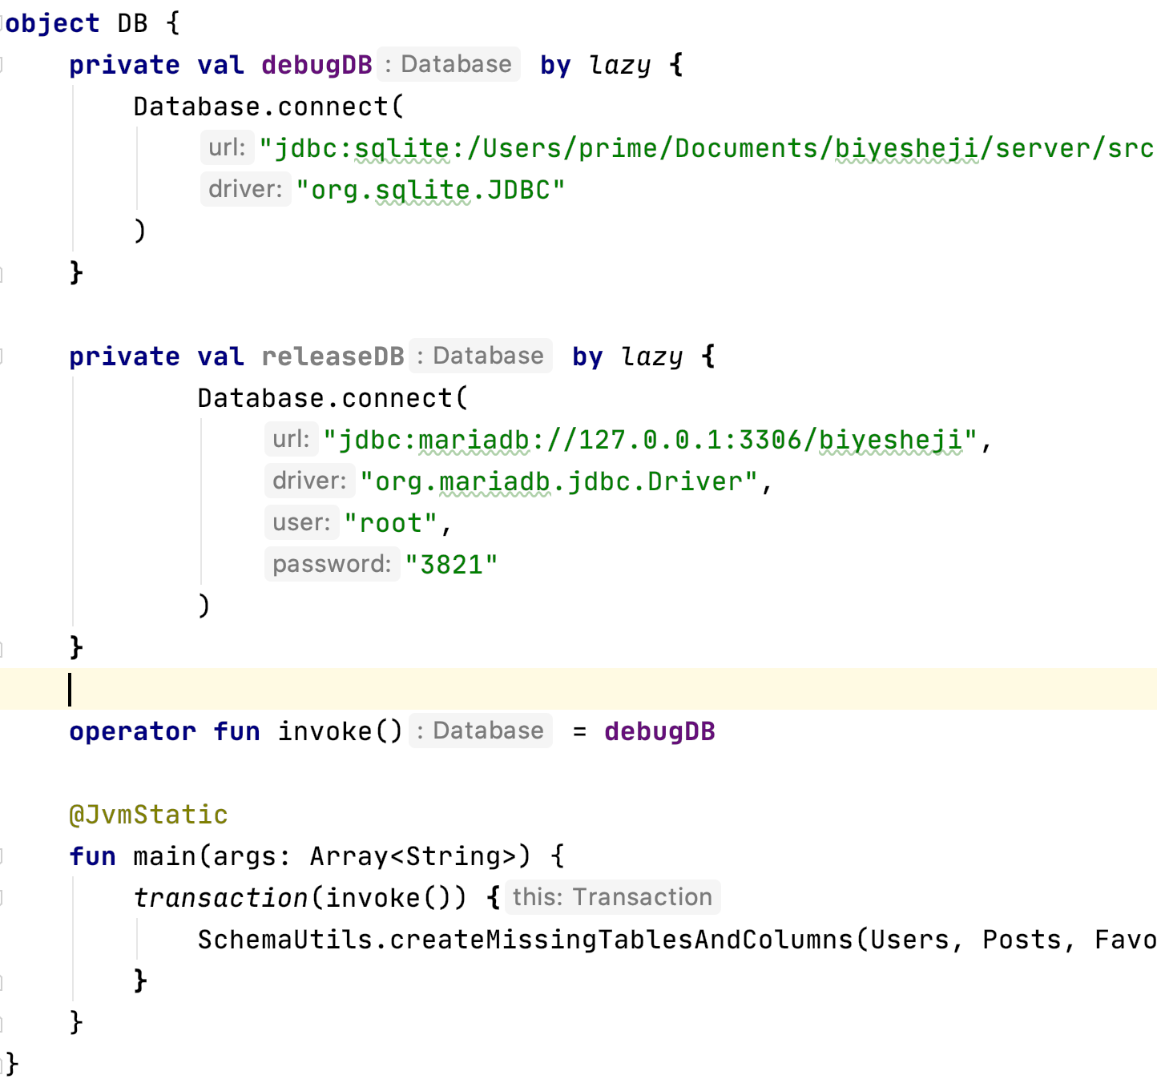
debug
release
DB() 获取实例
数据库初始化

Slide 14
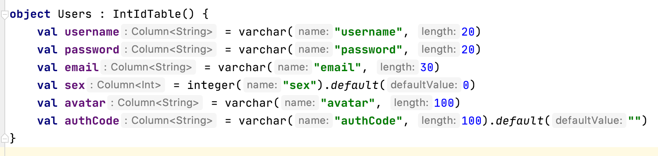
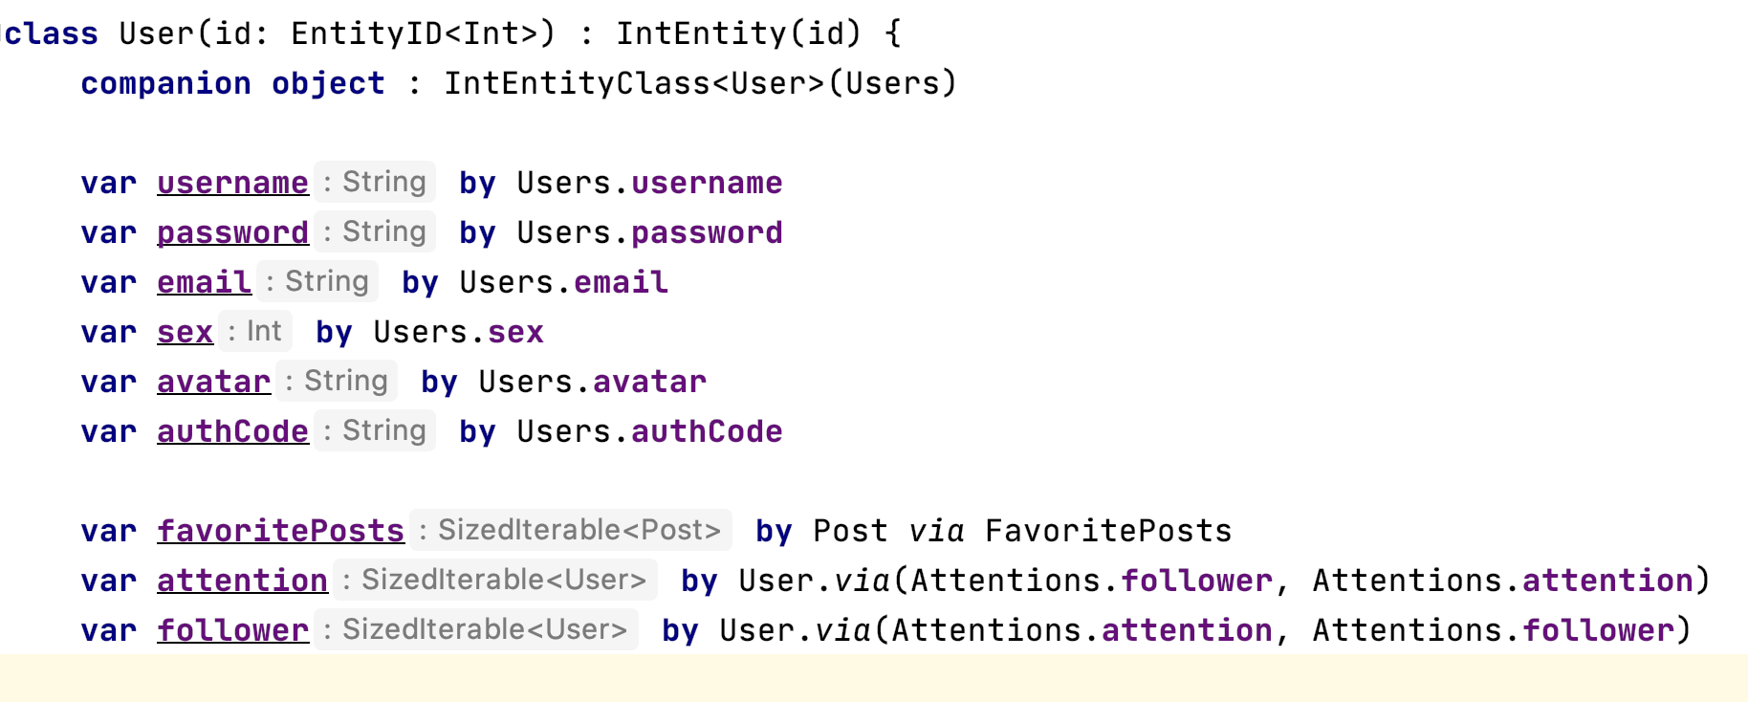
DAO
对应 DAO 委托构造

Slide 15
Delete
user.delete()
Create
val user = User.new {
username = this@Register.username
password = this@Register.password
}
Update
user.username = "newName"
Read
User.all()
User.find { (Users.username eq username) or (Users.email eq email) }
User.findById(userId)
...

Slide 16
Thanks

